Slide 1
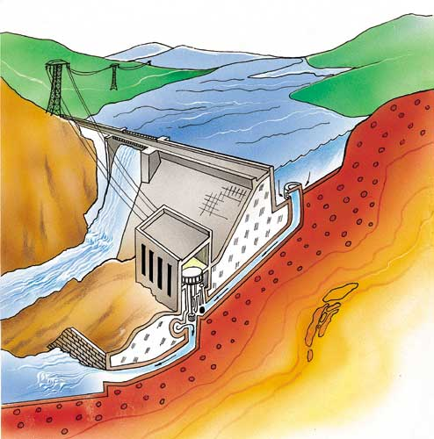
Донишгоҳи техникии Тоҷикистон
ба номи академик М.С. Осими
Донишгоҳи техникии Тоҷикистон
ба номи академик М.С. Осими
Гидротурбина ва насосҳо барои НБО и хурд
Киргизов Алифбек Киргизович
к.т.н., дотсент
alifbekkirgizov@gmail.com
Душанбе -2024 г.

Slide 2
Қисмҳои гидротурбина
Донишгоҳи техникии Тоҷикистон
ба номи академик М.С. Осими
Камераи спиралӣ
Системаи танзими додани тавонои
Чархи кори
Қубури обкашӣ

Slide 3
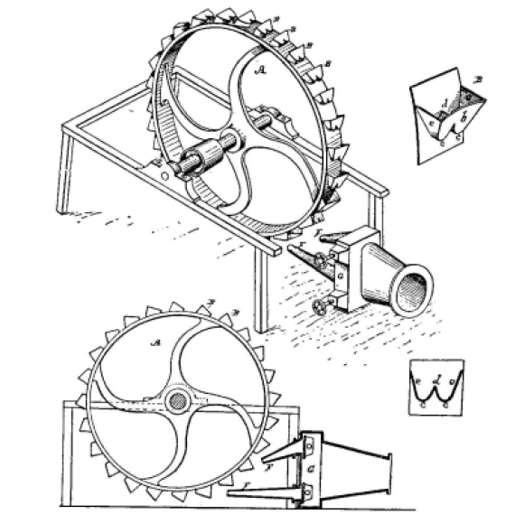
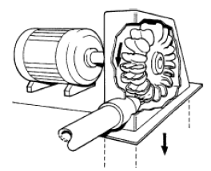
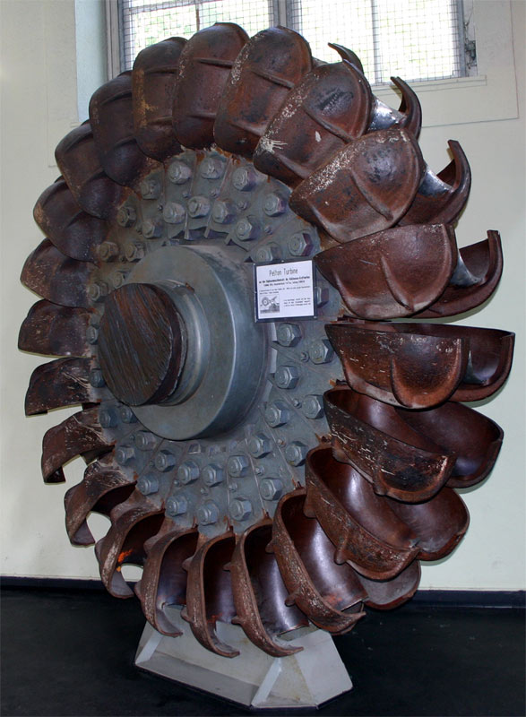
Донишгоҳи техникии Тоҷикистон
ба номи академик М.С. Осими
1. Турбинаи Пелтона (Pelton Turbine) – фаъоли чолмонанд ки дар тазиқи баланд кор мекунад
Notes:
Наиболее эффективно ковшовые турбины работают на высоких (от 300 м) напорах и одновременно небольших или умеренных расходах воды (впрочем, на малых ГЭС установка таких турбин может оказаться эффективной и с напора 50 м).

Slide 4
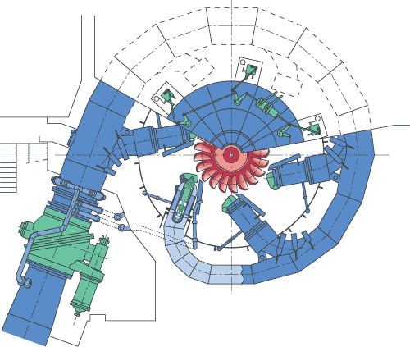
Миқдори саплоҳо дар туринаи кавлезӣ
Донишгоҳи техникии Тоҷикистон
ба номи академик М.С. Осими
Шумораи соплоҳо метавонад аз 1 то 6 бошад (вобаста ба суръати ҷараён ва тавоноии турбина)
Ҳар қадаре, ки соплоҳо зиёд бошанд, ҷараёни ҳаракат ба чархҳо ҳамон қадар яксонтар мешавад ва самаранокии он баландтар аст. турбинахо

Slide 5
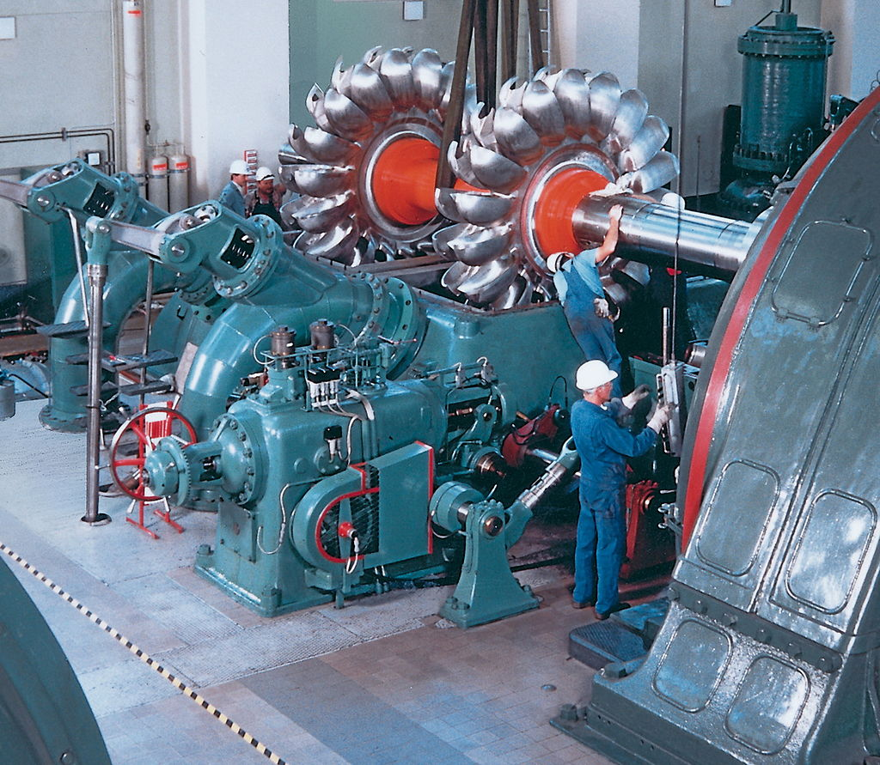
Турбинаи ковшии дучарха (сечарха)
Донишгоҳи техникии Тоҷикистон
ба номи академик М.С. Осими

Slide 6
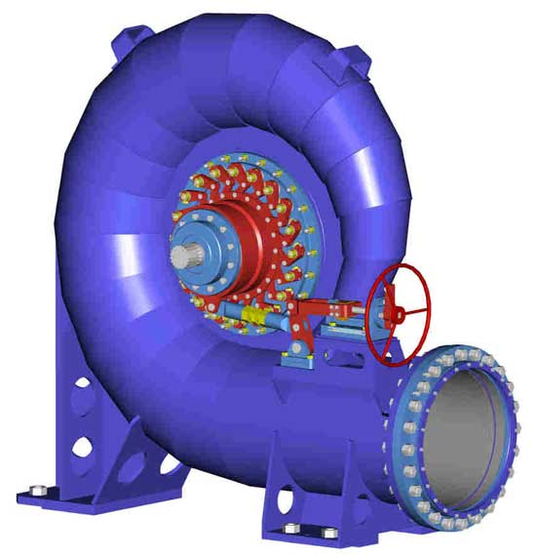
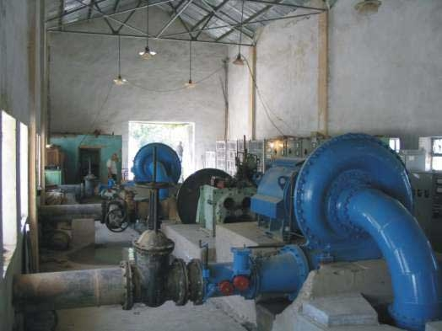
Донишгоҳи техникии Тоҷикистон
ба номи академик М.С. Осими
5. Турбина Фрэнсиса (Frencis Turbine) – турбинаи радиали меҳварӣ

Slide 7
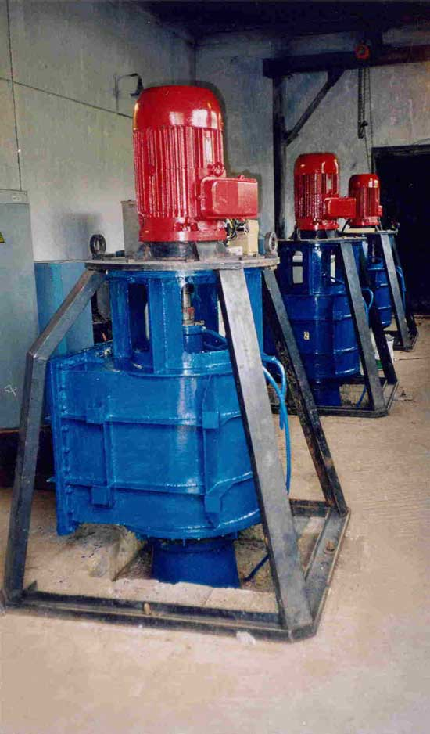
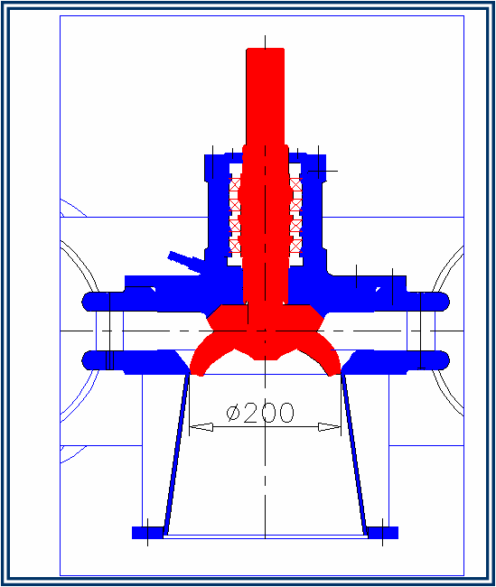
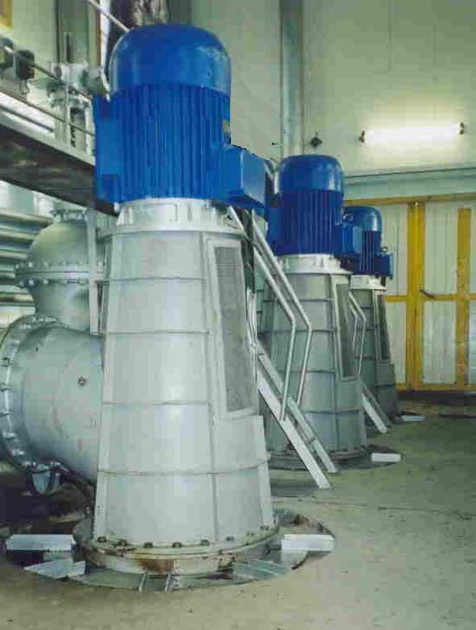
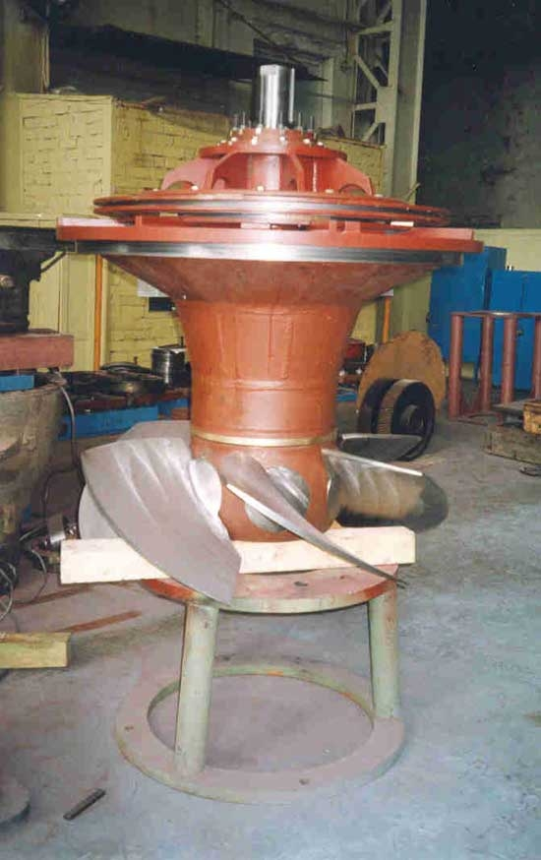
Донишгоҳи техникии Тоҷикистон
ба номи академик М.С. Осими
Турбинаи диоганалӣ
Турбинаи пропеллерии ним Каплан
Notes:
На больших мощностях колеса выполняются цельно литыми

Slide 8
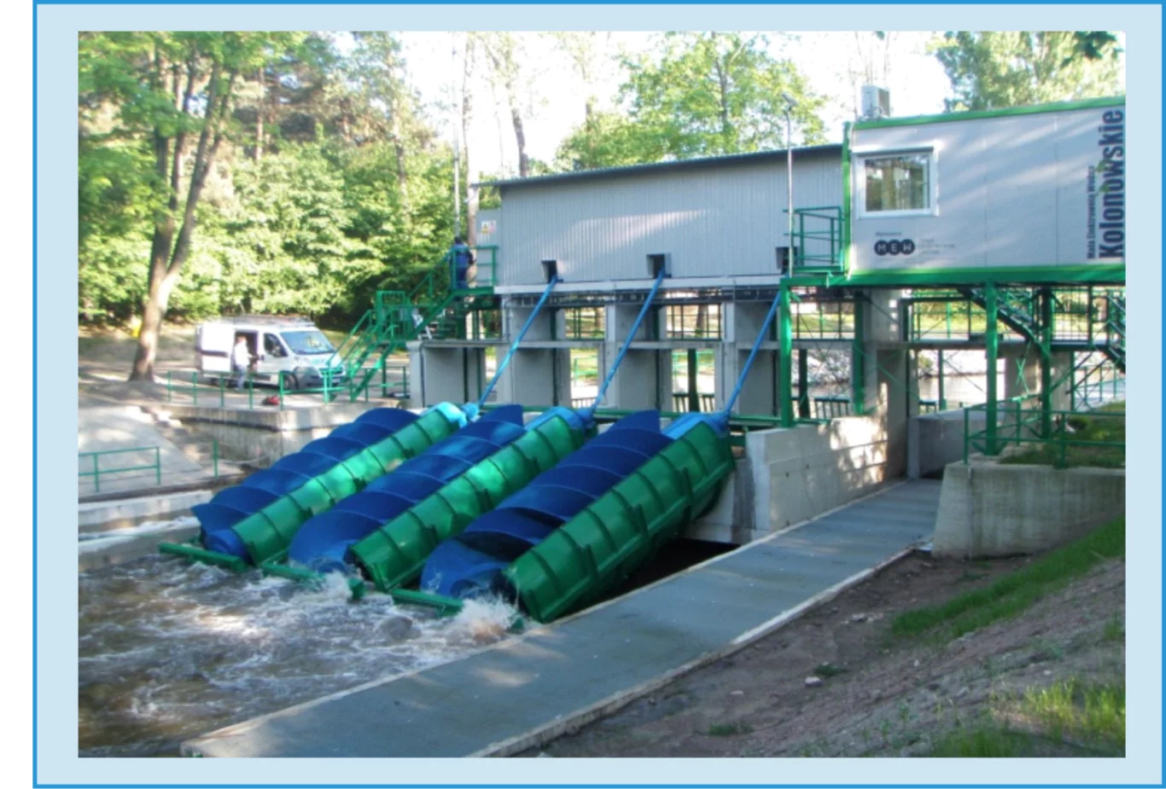
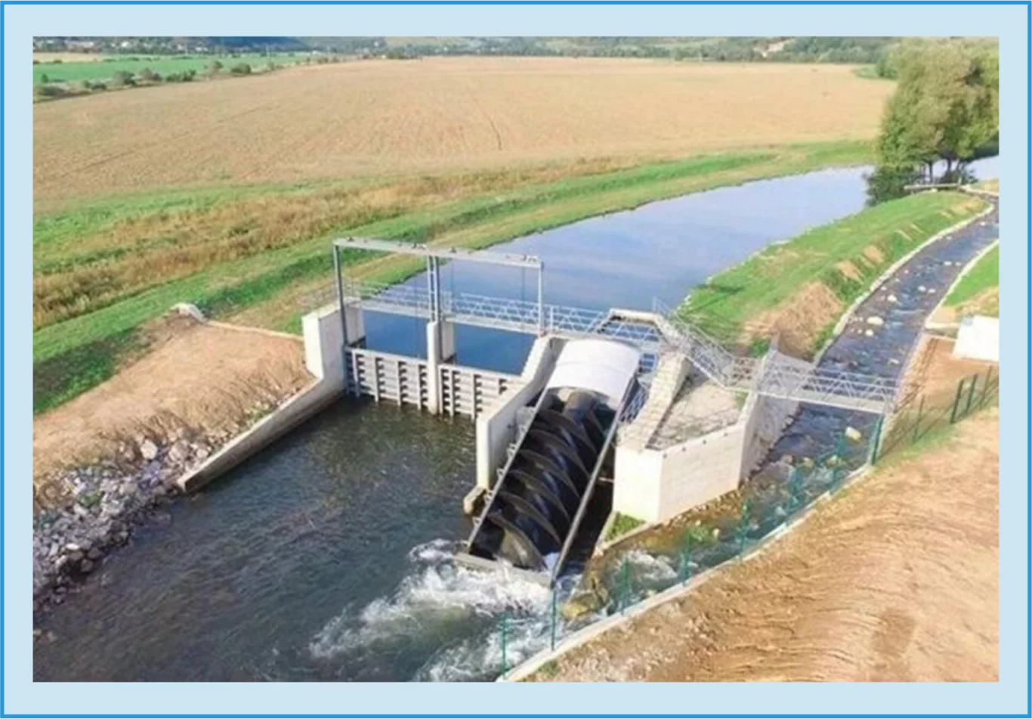
турбинаи винти (шнековый)
Донишгоҳи техникии Тоҷикистон
ба номи академик М.С. Осими
Notes:
На больших мощностях колеса выполняются цельно литыми

Slide 9
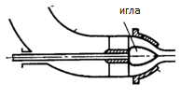
Танзими сарфи оби турбинаи ковшмонанд
Донишгоҳи техникии Тоҷикистон
ба номи академик М.С. Осими
Дастгоҳи танзими сарфи об дар (Сопловой аппарат) турбинаи ковшӣ
Дефлектор (радкунак)
Тағйирдодани сарфи об бо сузанак
Notes:
При регулировании струи только иглой в случае резкого падения электрической нагрузки в сети игла перекрывает выход воды, что вызывает гидравлический удар в трубопроводе, и возможность его повреждения.

Slide 10
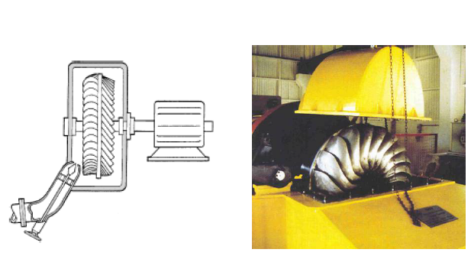
Намуди гидротурбина
Донишгоҳи техникии Тоҷикистон
ба номи академик М.С. Осими
2. Турбина Тюрго (Turgo Turbine) – наклонно-струйная активная турбина, использующая высокий напор струи

Slide 11
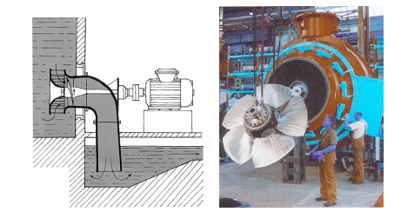
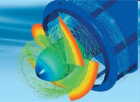
Донишгоҳи техникии Тоҷикистон
ба номи академик М.С. Осими
Намуди гидротурбина
3. Турбина Каплана (Kaplan Turbine) - поворотно-лопастная гидротурбина (на малых ГЭС чаще используются пропеллерные турбины)

Slide 12
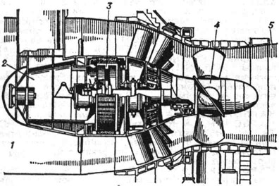
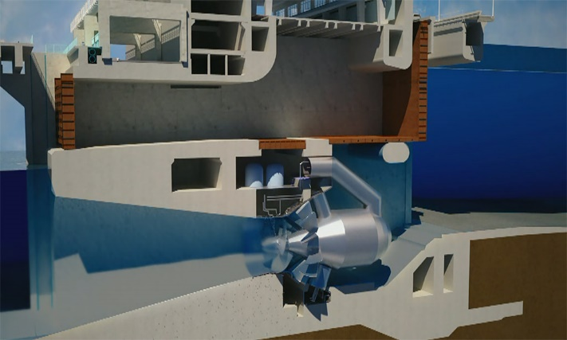
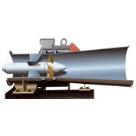
Намуди гидротурбина
Донишгоҳи техникии Тоҷикистон
ба номи академик М.С. Осими
4. Капсульная турбина

Slide 13
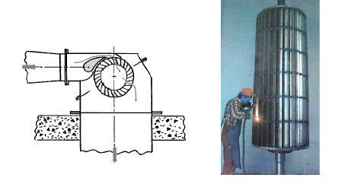
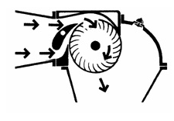
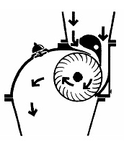
Намуди гидротурбина
Донишгоҳи техникии Тоҷикистон
ба номи академик М.С. Осими
6. Турбина Банки (Banki Turbine) – турбинаи маҷрои кундаланг
Бархурди уфуқи
Бархӯрди амудӣ

Slide 14
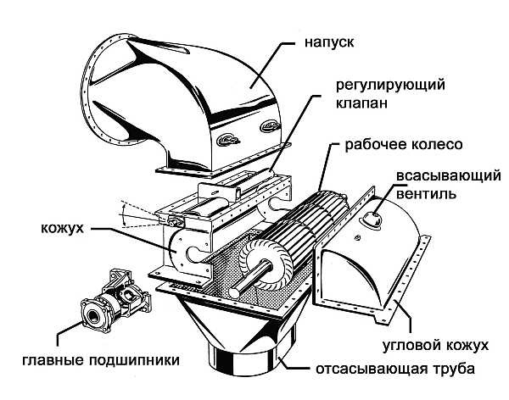
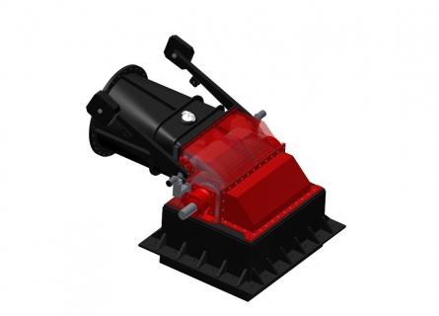
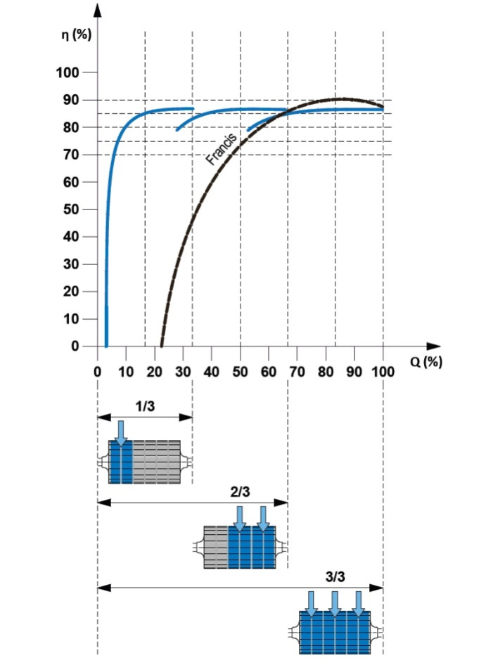
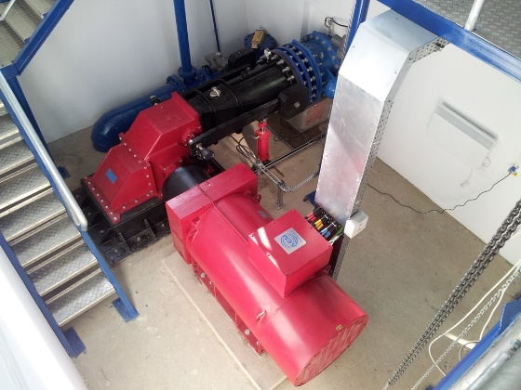
Хусусиятҳои конструктивии турбинаи гидравликӣ
Донишгоҳи техникии Тоҷикистон
ба номи академик М.С. Осими
Намуди ду камера
Notes:
Размеры камер (2:1)

Slide 15
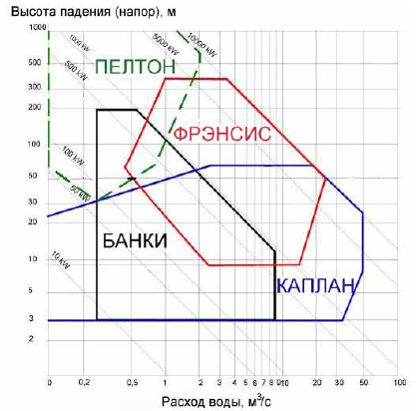
Таснифоти турбинахо аз руи тазиқ
Донишгоҳи техникии Тоҷикистон
ба номи академик М.С. Осими
Вид турбины | Напор, м
Пропеллерӣ ва чарҳои хамгаштӣ | 3 – 40
Турбинаи Банки | 2-200
Радиали-меҳварӣ | 10 – 350
Моилу реактивӣ | 30 - 400
Кавлезӣ | 50 – 1000

Slide 16
Маркировкаи гидротурбина
Донишгоҳи техникии Тоҷикистон
ба номи академик М.С. Осими
Диаметри меҳвари кори
намуди гидротурбина
(ПЛ, РО, Пр, КО)
Дополнительные
Признаки системы
гидротурбин
К – капсули,
4, 6 – миқдори соплаҳо дар
Гидротурбинаи ковшӣ
М, Б – камераи гирдшакли металли
ё бетонӣ.
Θ – кунҷи хамии чархҳои турбинаи
диагоналӣ
Чойгиршавии навард
Гидротурбина
В – вертикалӣ
Г - горизонталӣ
Предельный напор
Заҳиқи аз ҳама баланд
ки бо он турбина кор
мекунад
Пр10-ВБ-140

Slide 17
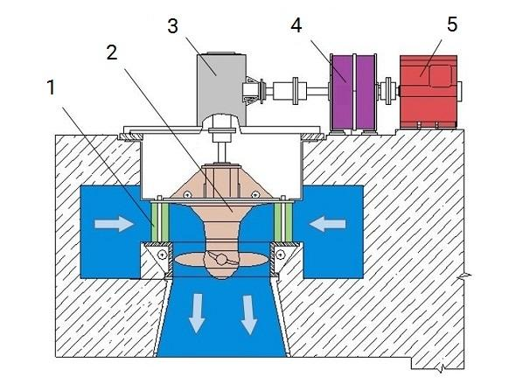
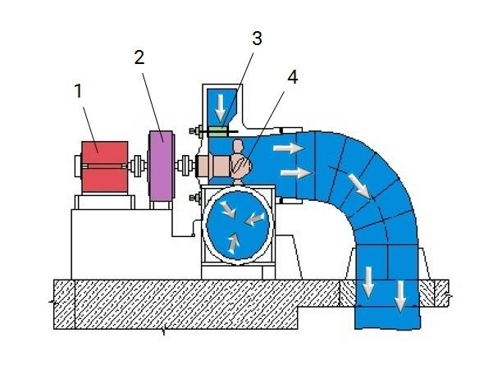
Ҷобоҷогузории гидроагрегатҳо
Донишгоҳи техникии Тоҷикистон
ба номи академик М.С. Осими
1 — направляющий аппарат; 2 — ротор; 3 — мультипликатор; 4 — противоразгонное устройство; 5 — генератор.
1 — генератор; 2 — противоразгонное устройство; 3 — направляющий аппарат; 4 — ротор.
Notes:
В случае, если напор и расход не слишком велики (разница уровней между верхним и нижним бьефами не превышает 20 метров, а расход не более 5 кубометров в секунду), наиболее эффективными будут вертикальная поворотно-лопастная или пропеллерная гидротурбины. В диапазонах показателей, соответствующих зоне 1-а, можно применять также горизонтальную капсульную турбину с вертикальным расположением генератора, при том же напоре, но больших расходах воды (это характерно для крупных, но в основном равнинных водохранилищ) (зона 2) оптимальными будут прямоточная горизонтальная поворотно-лопастная или пропеллерная турбины. Если напор и расход велики, иначе говоря, малая ГЭС сооружается на базе довольно большого горного водохранилища (зона 3), более всего подойдет вертикальная радиально-осевая гидротурбина. А на горной реке или большом ручье, где перепад высот велик, а расход воды, напротив, мал, целесообразнее всего смонтировать горизонтальную радиально-осевую турбину (зона 4).

Slide 18
Ҳисобӣ нишондодҳои турбина
Донишгоҳи техникии Тоҷикистон
ба номи академик М.С. Осими
НБО и хурд
Ҳисоб кардани параметрҳои турбина барои объекти алоҳида дар асоси хусусиятҳои моделӣ анҷом дода мешавад
Микро НБО
Интихоби параметрҳои турбина дар асоси унсурҳои модулии мавҷуда ё нерӯгоҳҳои барқи обии мукаммал анҷом дода мешавад.

Slide 19
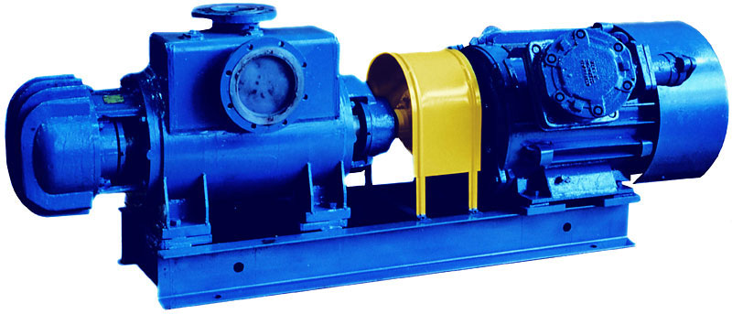
Насос ҳамчун гидротурбина
Донишгоҳи техникии Тоҷикистон
ба номи академик М.С. Осими
+ конструксияи содда
- Набудани танзим
Notes:
Насосы не имеют систем регулирования расхода воды и мощности. Предназначены для работы в одном режиме, что определяет их простату и меньшую стоимость, по сравнению с регулируемыми турбинами.

Slide 20
Раҳмат ба диқататон
Донишгоҳи техникии Тоҷикистон
ба номи академик М.С. Осими
Notes:
Насосы не имеют систем регулирования расхода воды и мощности. Предназначены для работы в одном режиме, что определяет их простату и меньшую стоимость, по сравнению с регулируемыми турбинами.

